Slide 1
DEPOTMASS
DEtermining Particulate Organic and Total Mass in Aerosol Streaker Samples
Firenze (RN), Genova e Milano

Slide 5
Dr. X. Querol, CSIC, Barcellona

Slide 6
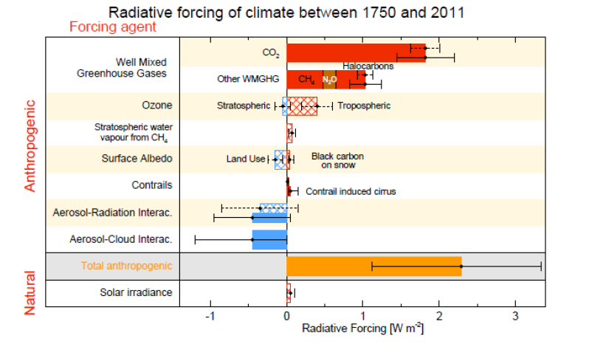
L’ultimo rapporto dell’IPCC
IPCC Report, 2013

Slide 7
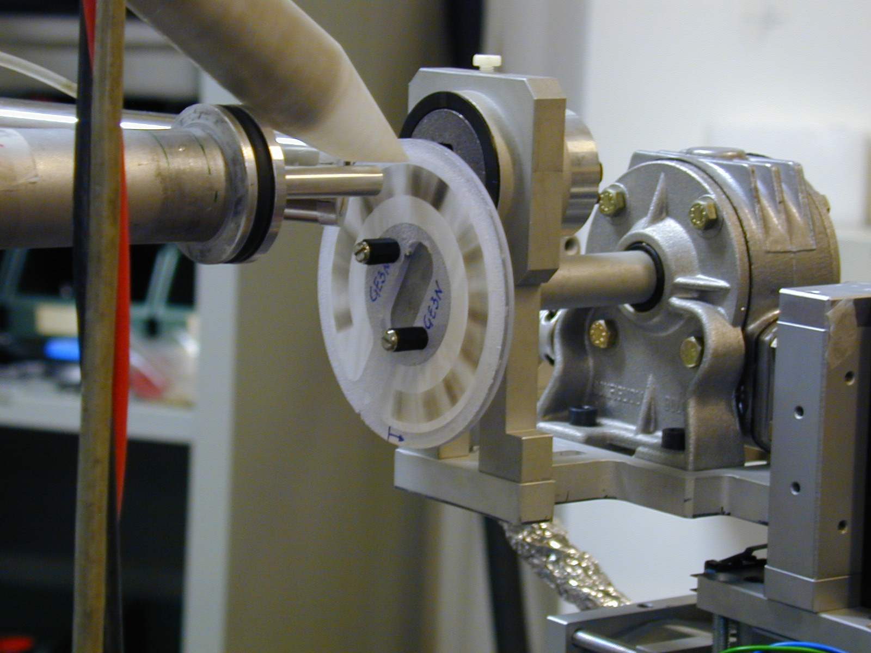
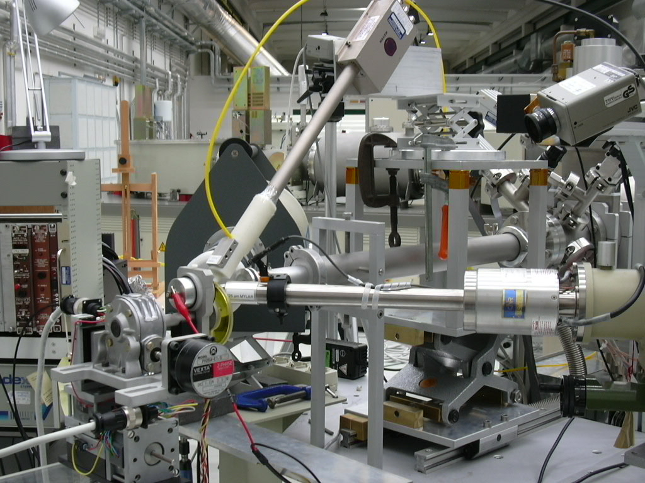
Analisi della composizione del PM con la tecnica PIXE (Particle Induced X-Ray Emission)
X
FC
p
SM

Slide 8
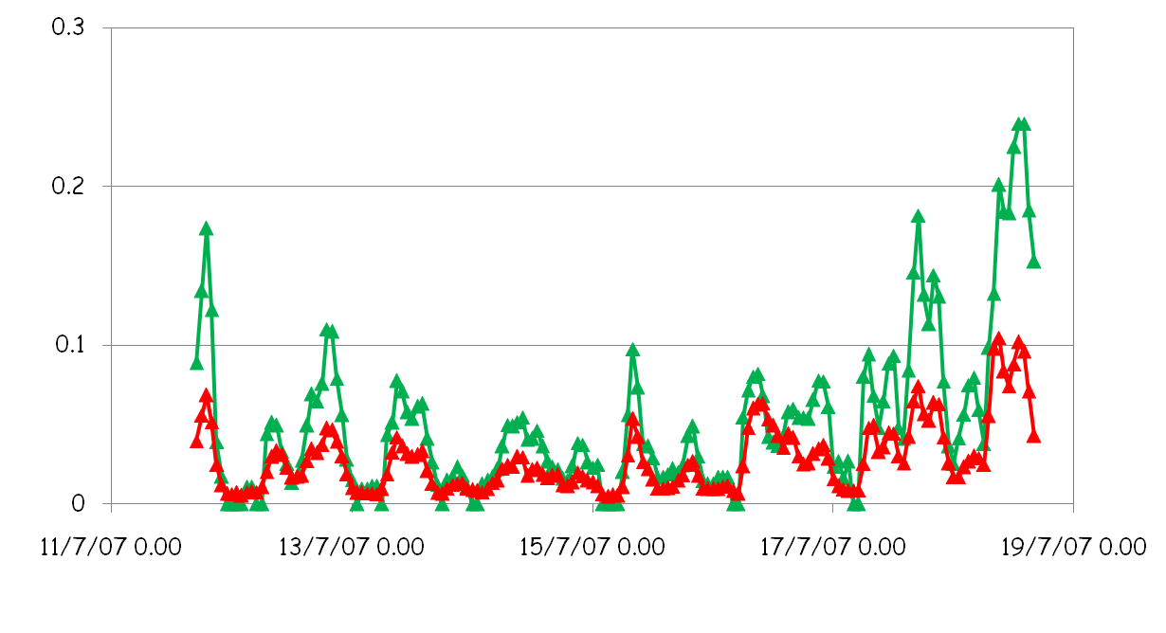
Combustione di oli pesanti: il traffico dei traghetti nel porto di Genova
Genova, via Buozzi luglio 2007
V
Ni
12:00
9:00
19:00
19:00
μg/m³
19:00
19:00
8:00
9:00
9:00
9:00
8:00
21:00
19:00

Slide 10
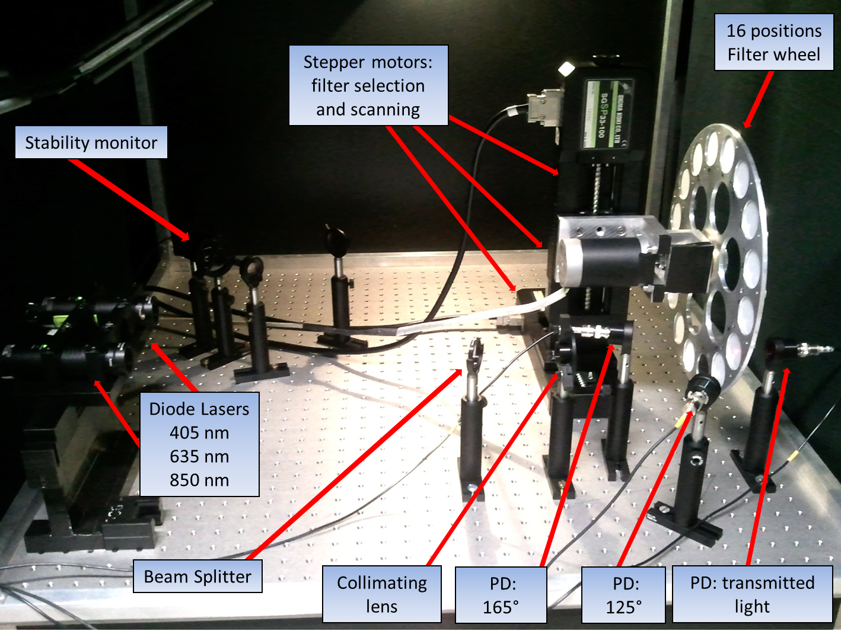
MWAA: Multi Wavelength Absorbance Analyzer
D. Massabò et al., JAS:60:34-46, 2013
D. Massabò et al., Atmos. Environ: 108:1-12, 2015

Slide 11
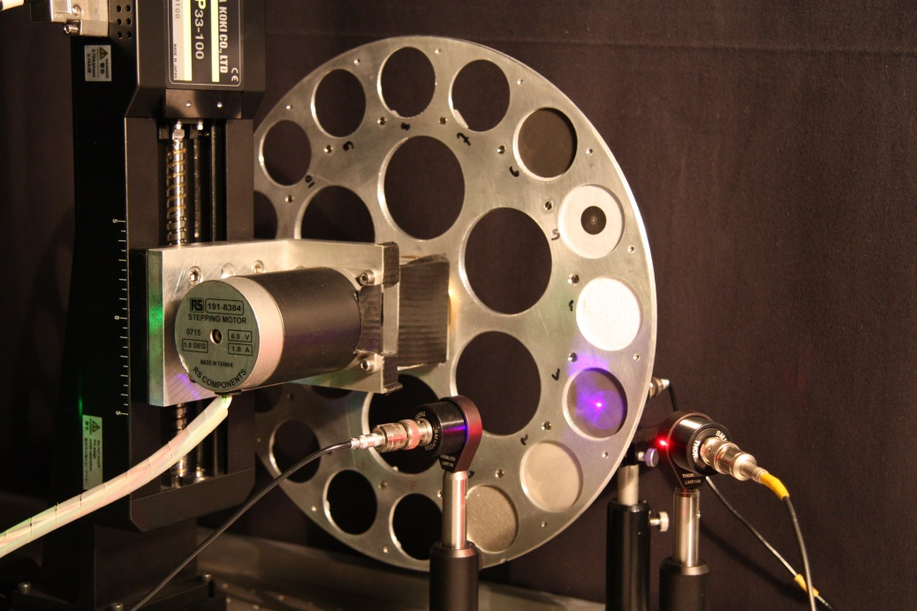
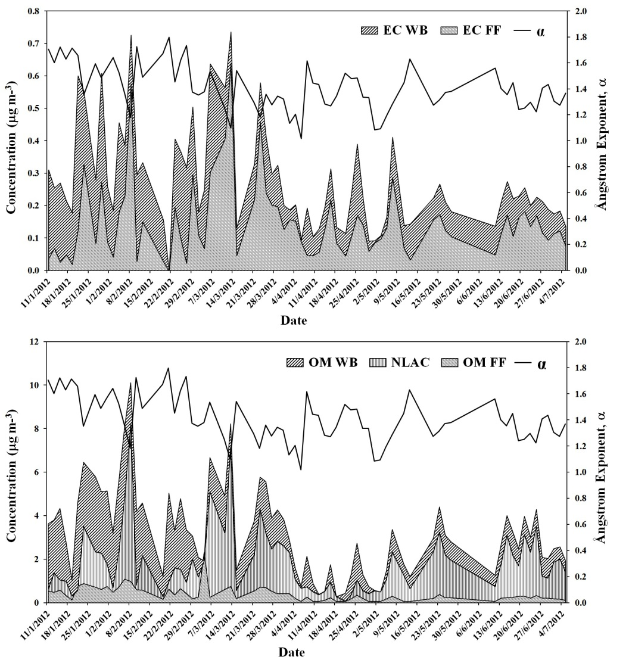
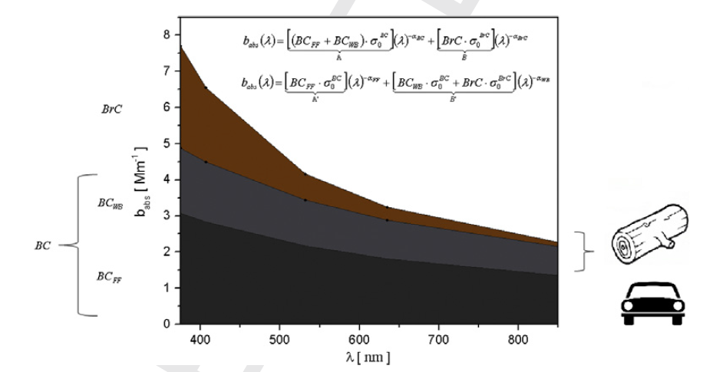
Apporzionamento FF e BB a Propata

Slide 14
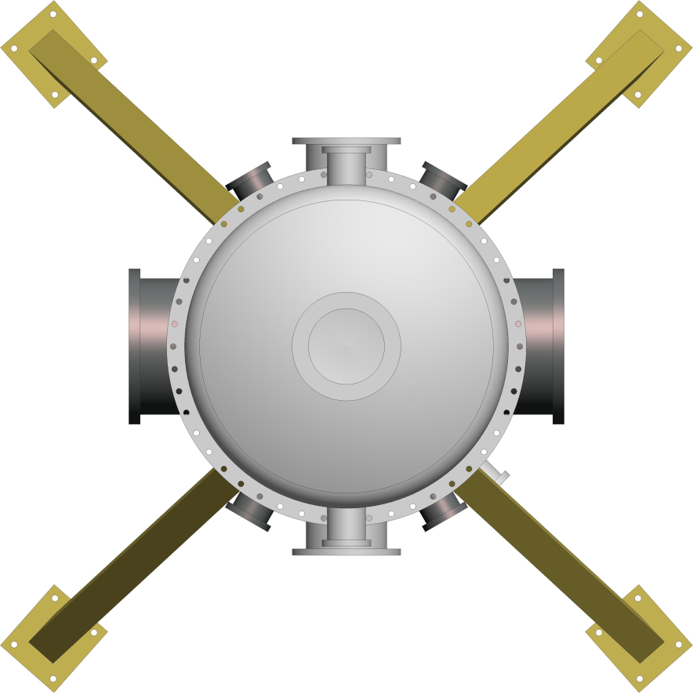
La camera genovese (concorso aperto per il nome…)
907 mm
2940 mm

Slide 15
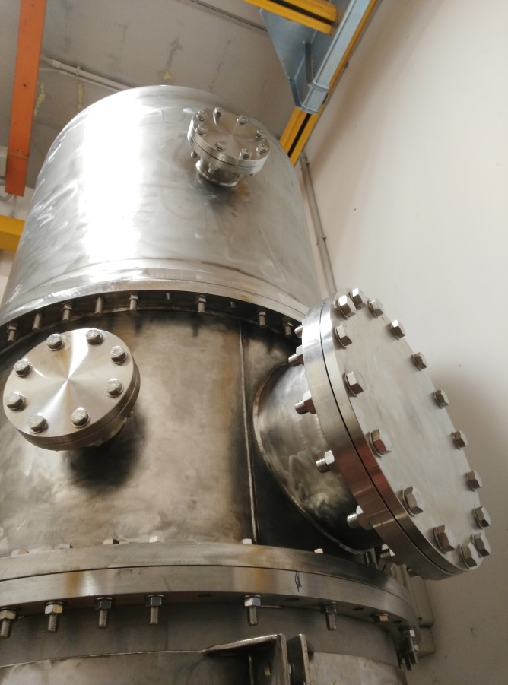
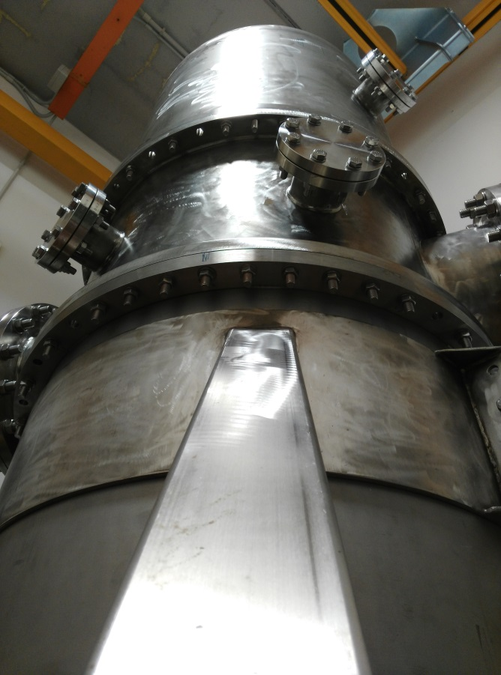
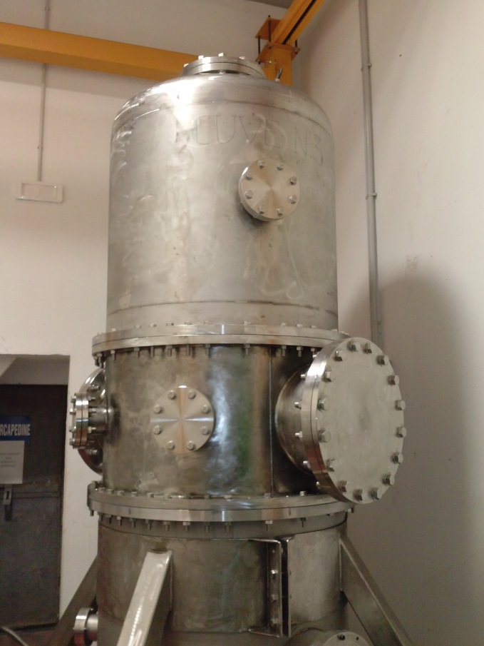
Ad oggi..nell’ex sala truccioli
Grazie a: R. Cereseto, F. Parodi, G. Tavilla e V. Vigo

Slide 16
Cosa serve
Camera da vuoto
Carro ponte
Flange per porte di accesso
Sistema iniezione gas(es) e vapor acqueo
Sistema monitoraggio atmosfera interna (T, P, RH)
Sistema produzione e iniezione aerosol
Linee di campionamento e strumentazione per aerosol
Sistema di ventilazione per generare flusso turbolento
Sistema da vuoto/pulizia (scroll + turbo pump)
Sistema di «illuminazione»
Sistema di termostatazione
etc., etc.
Per produrre, monitorare ed estrarre efficacemente aerosols di composizione nota (i.e.: dust, OC-proxies)

Slide 17
Depotmass a Genova
P. Prati; 30%
M.C. Bove (PhD → AR) ; 100%
P. Brotto (AR); 100%
D. Massabò (AR), 100%
Servizi: PM e OM: specie nei primi mesi del 2016, giallo chiaro
Richieste CSN5: ≈ 5 k€ travel, ≈ 10 k€ costruzione apparati
Cofinanziamento:
Fondi DIFI ( 15 k€ già spesi)
Richiesta S. Paolo: in corso (≈ 180 k €… probabilità bassa)
Network H2020 camere atmosferiche: trattativa in corso
i

Slide 18
Applicazioni – Studio del bioaerosol
Bioaerosol: frazione biologica dell’aerosol atmosferico (batteri, virus, pollini, spore e frammenti fungini, virus, alghe e debris di piante ed insetti) [Despres et al, Tellus B 2012]
Rilevanza scientifica e impatto socio-economico:
Grande attenzione della comunità scientifica negli ultimi anni per il supposto ruolo del bioaerosol nel fenomeno di condensazione di nuclei di nubi e ghiaccio → importanti conseguenze in ambito climatologico
i microrganismi del bioaerosol sono agenti eziologici di malattie infettive e non infettive per l’uomo (legionellosi, allergie e asma) per le piante e gli animali → impatto sulla salute umana e sull’economia produttiva (coltivazione e allevamento)
Problemi aperti:
Quali sono i meccanismi di comportamento del bioaerosol in atmosfera e come variano in differenti condizioni atmosferiche?
Quale tipo di interazione esiste con la con la componente non biologica dell’aerosol atmosferico?
Esperimenti in camera atmosferica: perché?
L’utilizzo di una camera atmosferica permette di adottare un approccio intermedio fra l’analisi in vivo e l’analisi in vitro, superando i limiti intrinseci di entrambe le categorie:
si osserva un ambiente i cui parametri (condizioni meteorologiche e composizione chimica) sono definiti e impostati a priori, escludendo l’incertezza introdotta da quelle variabili naturali che in un esperimento sul campo risultano inevitabilmente incontrollabili → iniezione di set di microrganismi noti
si riproduce la realtà, consentendo all’utente di osservare un ambiente le cui caratteristiche e i cui meccanismi di funzionamento sono del tutto analoghi a quelli che si possono incontrare in natura → osservazione del comportamento dei microrganismi in condizioni ambientali realistiche

Slide 19
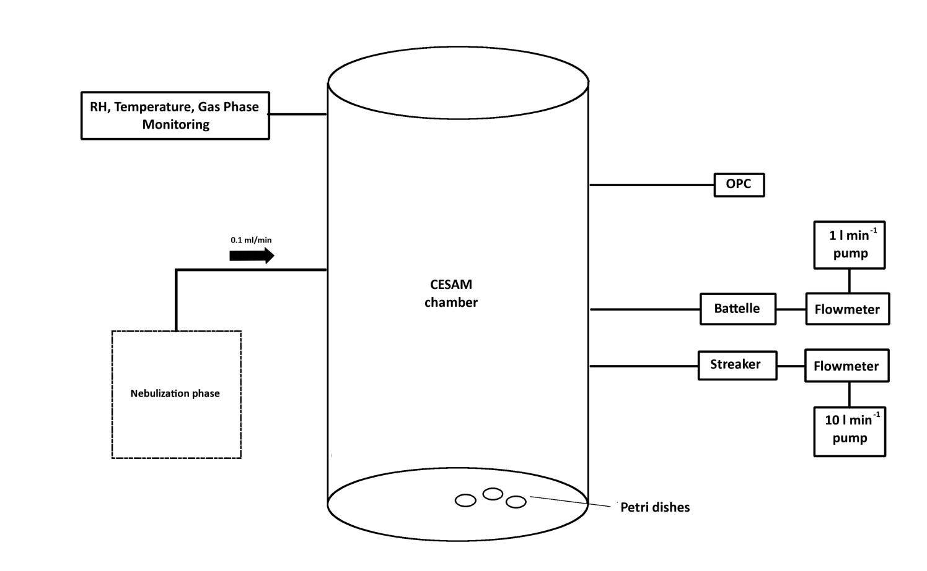
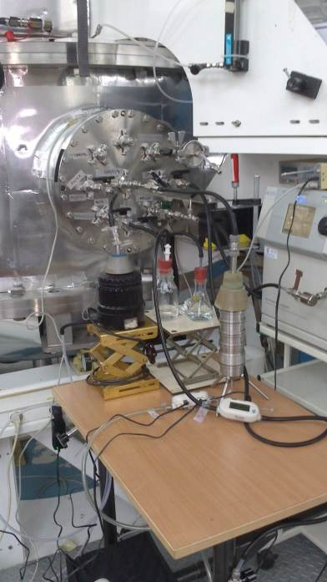
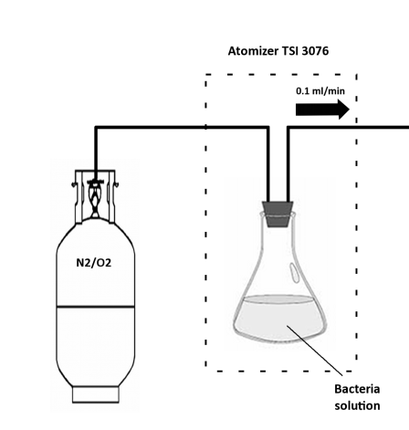
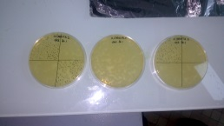
Applicazioni – Studio del bioaerosol
Esperimento pilota finanziato nell’ambito del progetto Eurochamp2 presso la camera atmosferica CESAM del laboratorio LISA di Parigi (Chambre Expérimentale de Simulation Atmosphérique Multiphasique http://www.lisa.univ-paris12.fr/CESAM) - PI: Paolo Brotto (INFN Genova)
Microrganismo selezionato: Bacillus subtilis (ATCC 6633)
Iniezione tramite nebulizzazione (Atomizer TSI Inc., model 3076)
Distribuzione in taglia delle particelle iniettate tramite Optical Particle Counter (GRIMM® 1.108 SubMicron Aerosol Spectrometer )
Campionamento e analisi con diversi strumenti (impattore multistadio “Battelle”, PIXE Streaker) adattati per le analisi microbiologiche + deposizione gravitazionale su piastre Petri con terreno di coltura (TSB Agar) per la valutazione del numero e delle caratteristiche dei microrganismi vitali sospesi nella camera

Slide 20
Applicazioni – Studio del bioaerosol
Parametri sperimentali simulati (riprodotti nella camera atmosferica)
 | Range di Umidità Relativa [%] | Range di Temperatura [°C] | Range di Pressione [mbar] | Concentrazione media NO/NO₂ [ppb] | Concentrazione CO₂ [ppm]
Exp1 - Pure Air | 70 - 72 | 18.6 - 18.7 | 1007- 1008 | -/- | -
Exp2 - NOx | 69 - 71 | 19.0 - 19.3 | 1004 - 1005 | 34.8 / 628.0 | -
Exp3 - CO₂ | 70 - 73 | 19.3 - 19.6 | 1002 - 1004 | -/- | 400
≈ sito da traffico urbano
≈ valori medi globali osservati per il 2013
Risultati: analisi in taglia
Streaker sampler |  | Battelle impactor
Pre-impactor (> 3μm) | Filter | Stage 1 (> 8μm) | Stage 2 (8 - 4 μm) | Stage 3 (4 - 2 μm) | Stage 4 (2 - 1 μm) | Stage 5 (1 - 0.5 μm)
Colonies observed | Not implemented | Nothing observed | Nothing observed | Colonies observed | Nothing observed | Nothing observed
Risultati: deposito gravitazionale
Concentrazioni batteriche nell’atmosfera riprodotta nella camera confrontabili con valori osservati in natura (10⁵-10⁶ #/m³)
Procedura sperimentale efficace per osservare la variazione di vitalità in diverse condizioni ambientali
 | Concentrazione batteri (soluzione) [CFU ml⁻¹]x10⁹ | Batteri coltivabili (media su singola Petri)
Exp1 - Pure Air | 3.4 ± 1.9 | 66 ± 19
Exp2 - NOx | 1.4 ± 0.9 | 975 ± 48
Exp3 - CO₂ | 1.9 ± 0.8 | 401 ± 18
Brotto P. et al, Aerobiologia, in press

Slide 21
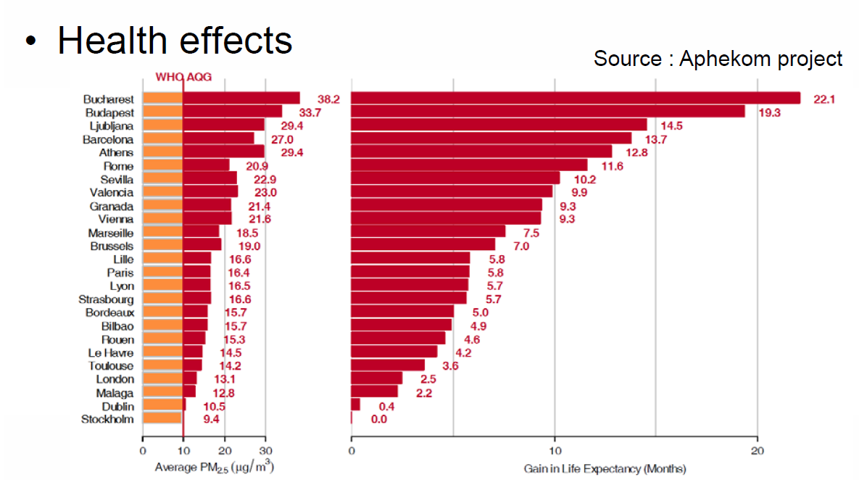
Perché c’è un limite di legge ?

Slide 22
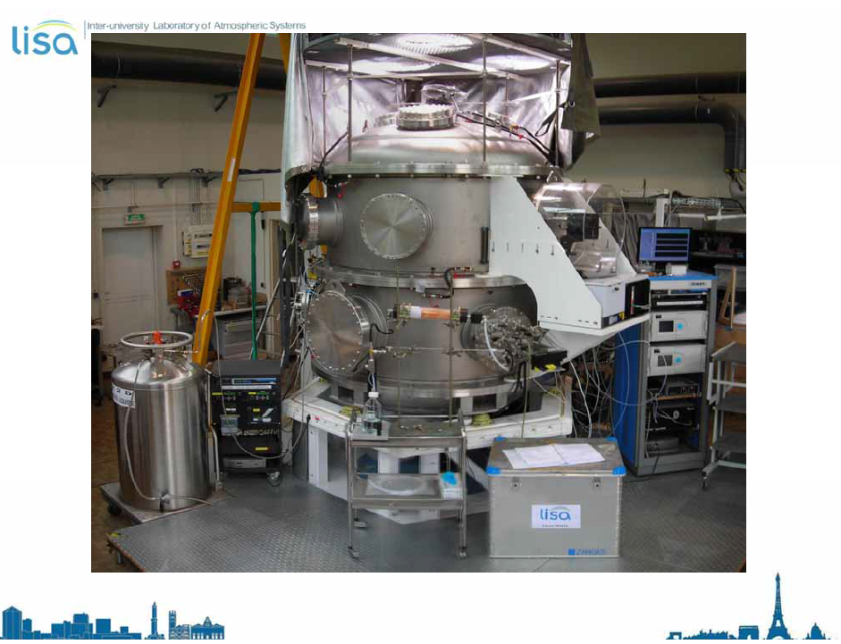

Slide 23
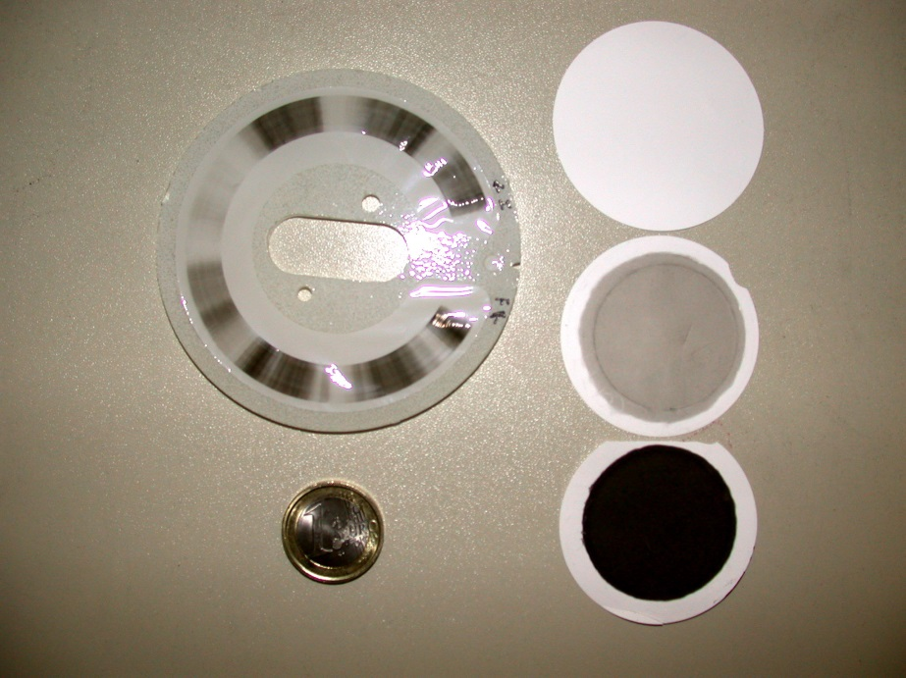
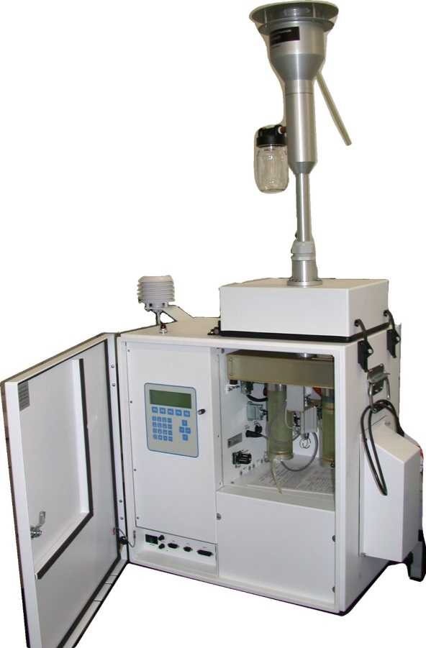
Il primo passo è procurarsi un campione da analizzare… è una fase cruciale
Filtro o impattore
Pompa, controllo del φ
a norma di legge si “campiona” per 24 ore…

